Slide 1
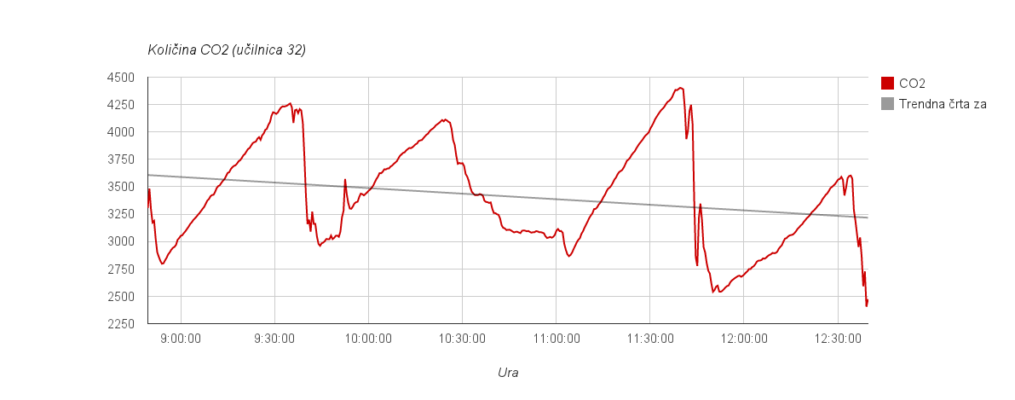
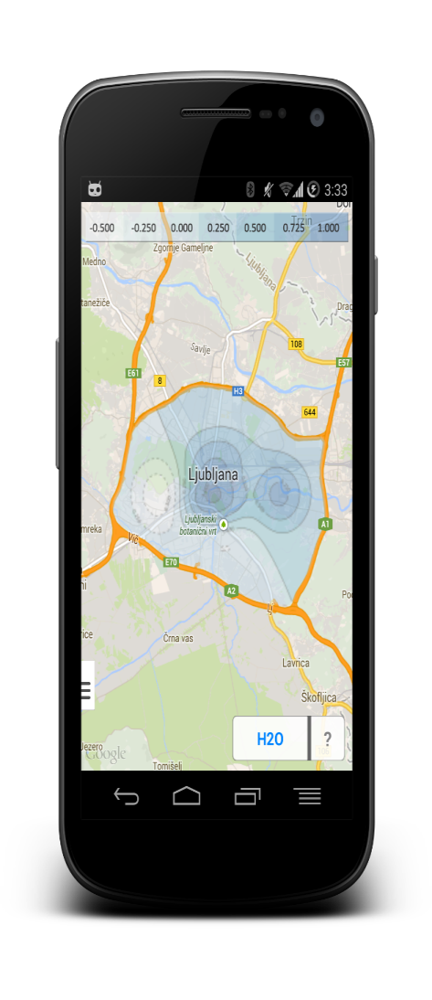
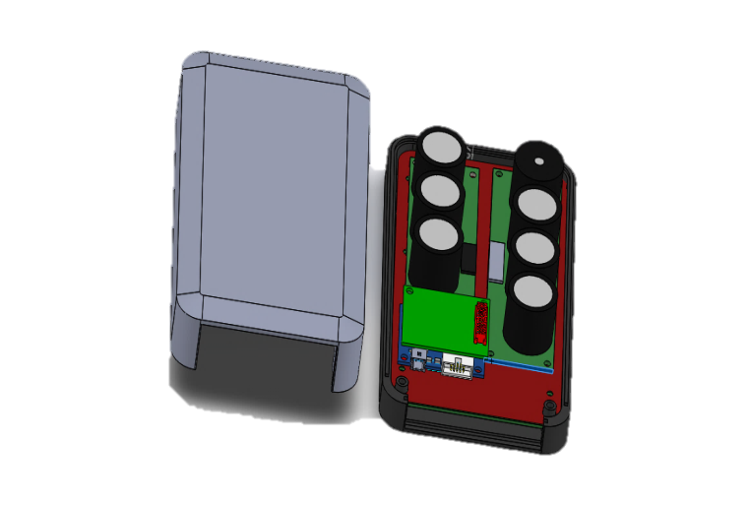
CITI-SENSE
Nejc Hirci
Martin Justin
Vid Klopčič
Rok Kovač

Slide 2
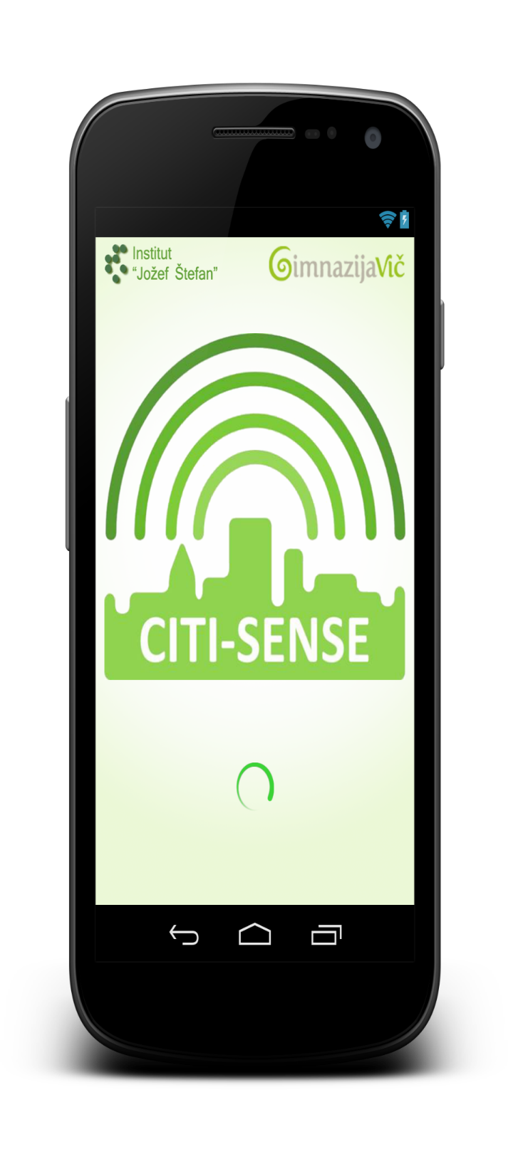

Slide 3
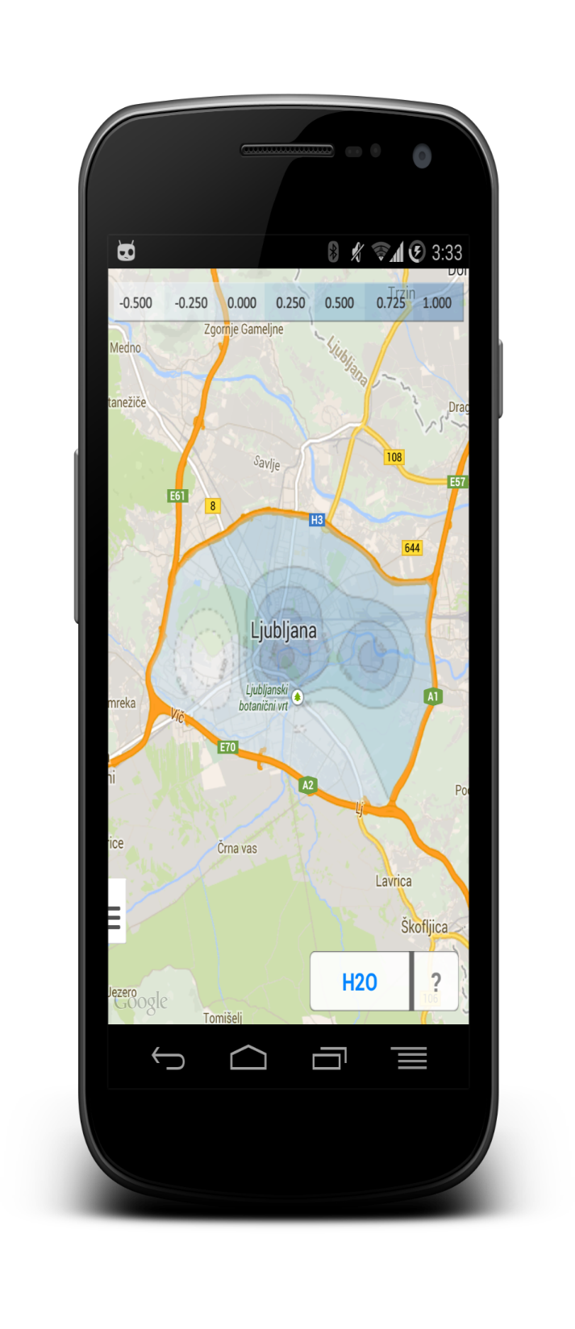
Površinski prikaz onesnaženosti
Skala
Opazovan parameter

Slide 4
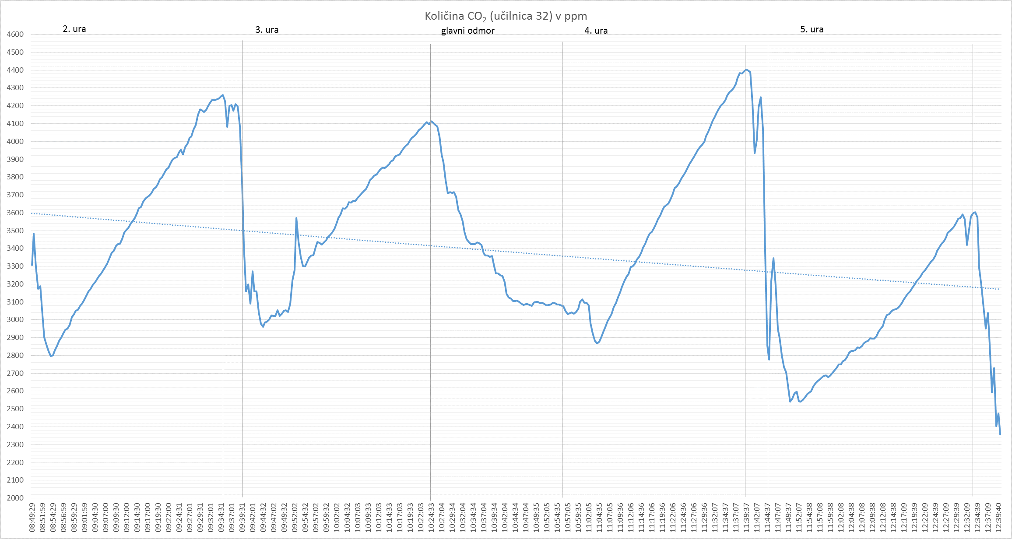

Slide 5
